Slide 1
常见技术场景

Slide 2
单点登录这块怎么实现的
权限认证是如何实现的
上传数据的安全性你们怎么控制？
你负责项目的时候遇到了哪些比较棘手的问题
常见技术场景
你们是怎么做压测(性能测试)的
你们项目中日志怎么采集的
查看日志的命令
怎么快速定位系统的瓶颈
生产问题怎么排查

Slide 3
单点登录这块怎么实现的
权限认证是如何实现的
上传数据的安全性你们怎么控制？
常见技术场景
你负责项目的时候遇到了哪些比较棘手的问题
你们项目中日志怎么采集的
查看日志的命令
生产问题怎么排查

Slide 4

单点登录这块怎么实现的
单点登录的英文名叫做：Single Sign On（简称SSO）,只需要登录一次，就可以访问所有信任的应用系统
登录
商品
单点登录解决方案
JWT(常见)
Oauth2
CAS
…
登录
商品
支付
订单
支付
订单
单体
微服务、分布式
单个tomcat服务session可以共享
多个tomcat服务session不共享

Slide 5

JWT解决单点登录
网关
登录
商品
订单
支付

Slide 6
JWT解决单点登录
网关
登录
商品
订单
支付
浏览器
网关
订单服务
登录服务
1.下单操作
2.校验token是否有效
3.返回401（授权失败）
4.认证登录（用户名密码）
5.路由到登录服务
6.认证校验，
返回token（JWT）
7.登录成功，返回token
8.把token写入cookie
9.下单操作(携带token)
10.校验token是否有效
11.路由到订单服务
12.处理订单

Slide 7
单点登录这块怎么实现的
1，先解释什么是单点登录
单点登录的英文名叫做：Single Sign On（简称SSO）
2，介绍自己项目中涉及到的单点登录（即使没涉及过，也可以说实现的思路）
3，介绍单点登录的解决方案，以JWT为例
用户访问其他系统，会在网关判断token是否有效
如果token无效则会返回401（认证失败）前端跳转到登录页面
用户发送登录请求，返回浏览器一个token，浏览器把token保存到cookie
再去访问其他服务的时候，都需要携带token，由网关统一验证后路由到目标服务

Slide 8
权限认证是如何实现的
后台的管理系统，更注重权限控制，最常见的就是RBAC模型来指导实现权限
RBAC(Role-Based Access Control)基于角色的访问控制
3个基础部分组成：用户、角色、权限
具体实现
5张表（用户表、角色表、权限表、用户角色中间表、角色权限中间表）
7张表（用户表、角色表、权限表、菜单表、用户角色中间表、角色权限中间表、权限菜单中间表）

Slide 9
RBAC权限模型
t_user
t_role
t_permission
id
username
password
id
name
code
description
id
name
code
description
1
1
1
1
n
n
n
n
user_role
role_permission
id
user_id
role_id
id
permission_id
role_id

Slide 10
RBAC权限模型
t_permission
t_user
t_role
id | name
1 | 新增员工
2 | 新增产品
3 | 删除产品
id | name
1 | 张三
2 | 李四
id | name
1 | 销售主管
2 | 销售员
1
1
1
1
n
n
n
n
user_id | role_id
1 | 1
2 | 2
role_id | permission_id
1 | 1
2 | 2
2 | 3
张三具有什么权限呢？
流程：张三登录系统---> 查询张三拥有的角色列表--->再根据角色查询拥有的权限
权限框架：
Apache shiro 、 Spring security（推荐）

Slide 11
权限认证是如何实现的
后台管理系统的开发经验
介绍RBAC权限模型5张表的关系（用户、角色、权限）
权限框架：Spring security

Slide 12
上传数据的安全性你们怎么控制？
服务A
服务B
服务C
服务D
后台服务
使用非对称加密（或对称加密），给前端一个公钥让他把数据加密后传到后台，后台负责解密后处理数据

Slide 13

对称加密
文件加密和解密使用相同的密钥，即加密密钥也可以用作解密密钥
秘钥
原始数据（123456）
加密
解密
原始数据（123456）
网络传输
密文：
b0baee9d279d34fa1dfd71aadb908c3f
优点：加密速度快，效率高
缺点：相对不太安全（不要保存敏感信息）

Slide 14
非对称加密
两个密钥：公开密钥（publickey）和私有密钥，公有密钥加密，私有密钥解密
公钥
私钥
原始数据（123456）
加密
解密
原始数据（123456）
网络传输
密文：
b0baee9d279d34fa1dfd71aadb908c3f
优点：与对称加密相比，安全性更高
缺点：加密和解密速度慢，建议少量数据加密

Slide 15
上传数据的安全性你们怎么控制？
服务A
服务B
服务C
服务D
后台服务
使用非对称加密（或对称加密），给前端一个公钥让他把数据加密后传到后台，后台负责解密后处理数据
文件很大建议使用对称加密，不过不能保存敏感信息
文件较小，要求安全性高，建议采用非对称加密

Slide 16
你负责项目的时候遇到了哪些比较棘手的问题？怎么解决的
1，什么背景（技术问题）
2，过程（解决问题的过程）
3，最终落地方案
提前准备
01
设计模式
03
调优
工厂
慢接口
02
线上BUG
04
组件封装
策略
慢SQL
责任链
CPU飙高
缓存方案
分布式锁
…
内存泄漏
…
接口幂等
线程死锁
分布式事务
…
支付通用

Slide 17
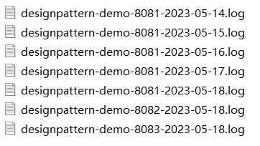
你们项目中日志怎么采集的
1，为什么要采集日志？
日志是定位系统问题的重要手段，可以根据日志信息快速定位系统中的问题
2，采集日志的方式有哪些?
ELK：即Elasticsearch、Logstash和Kibana三个软件的首字母
常规采集：按天保存到一个日志文件

Slide 18
你们项目中日志怎么采集的
ELK即Elasticsearch、Logstash和Kibana三个开源软件的缩写
应用系统1
logback
动态收集筛选过滤数据（日志）
可视化展示，搜索、分析
应用系统2
logstash
Elasticsearch
Kibana
logback
对数据存储，搜索、分析
应用系统3
logback

Slide 19
你们项目中日志怎么采集的
我们搭建了ELK日志采集系统
介绍ELK的三个组件：
Elasticsearch是全文搜索分析引擎，可以对数据存储、搜索、分析
Logstash是一个数据收集引擎，可以动态收集数据，可以对数据进行过滤、分析，将数据存储到指定的位置
Kibana是一个数据分析和可视化平台，配合Elasticsearch对数据进行搜索，分析，图表化展示

Slide 20
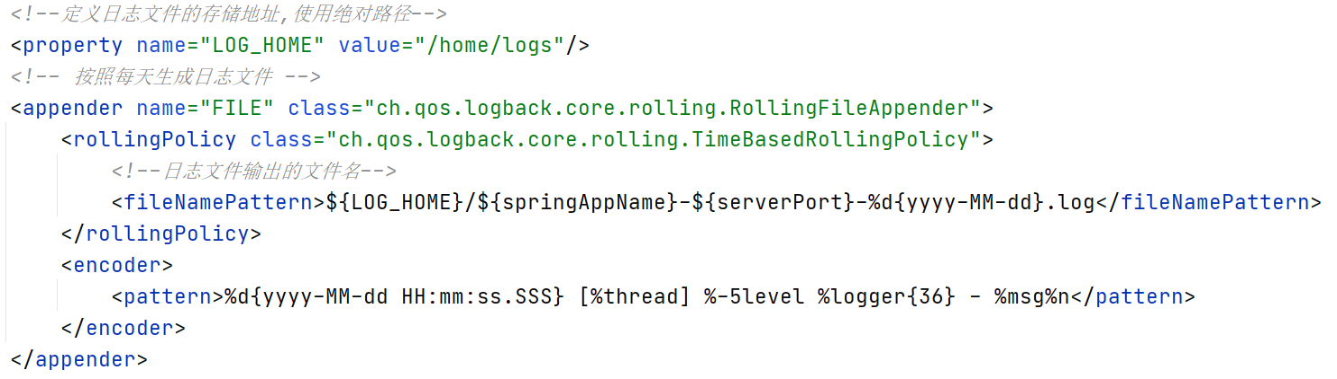
查看日志的命令
目前采集日志的方式：按天保存到一个日志文件
Linux中查看日志：
logback配置
实时监控日志的变化
按照行号查询
按照关键字找日志的信息
按照日期查询
日志太多，处理方

Slide 21
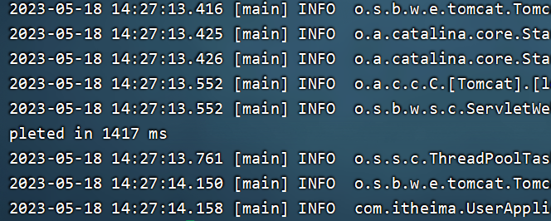
查看日志的命令
实时监控日志的变化
按照行号查询
按照关键字找日志的信息
按照日期查询
日志太多，处理方式
实时监控某一个日志文件的变化：tail -f xx.log；实时监控日志最后100行日志： tail –n 100 -f xx.log
查询日志尾部最后100行日志：tail – n 100 xx.log
查询日志头部开始100行日志：head –n 100 xx.log
查询某一个日志行号区间：cat -n xx.log | tail -n +100 | head -n 100 (查询100行至200行的日志)
查询日志文件中包含debug的日志行号：cat -n xx.log | grep "debug"
sed -n '/2023-05-18 14:22:31.070/,/ 2023-05-18 14:27:14.158/p’xx.log
分页查询日志信息：cat -n xx.log |grep "debug" | more
筛选过滤以后，输出到一个文件：cat -n xx.log | grep "debug" >debug.txt

Slide 22
生产问题怎么排查
已经上线的bug排查的思路：
1，先分析日志，通常在业务中都会有日志的记录，或者查看系统日志，或者查看日志文件，然后定位问题
2，远程debug(通常公司的正式环境（生产环境）是不允许远程debug的。一般远程debug都是公司的测试环境，方便调试代码)

Slide 23
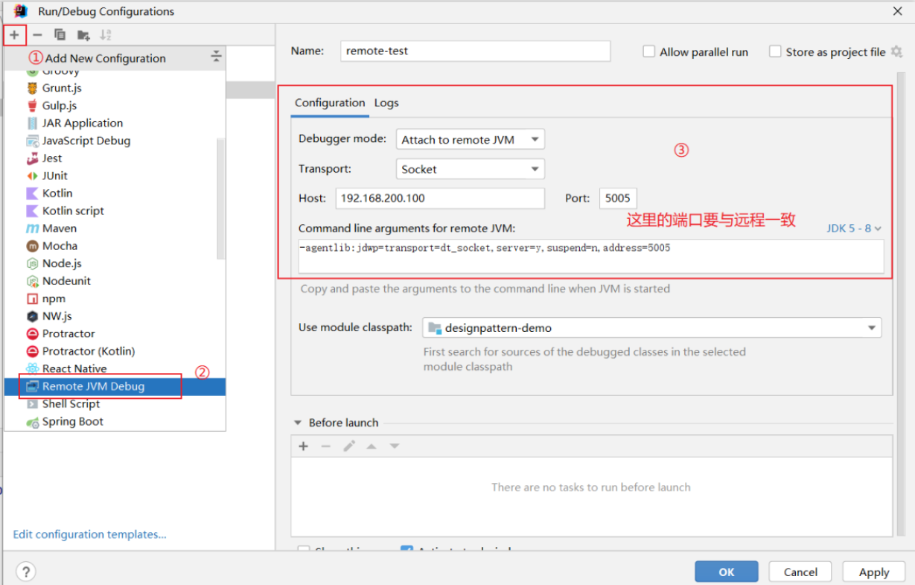
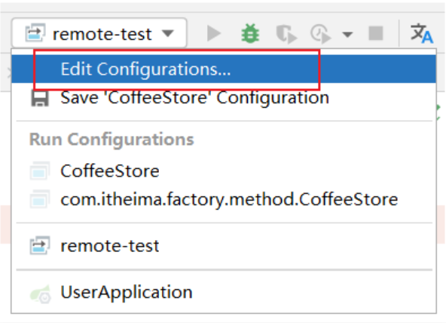
远程debug
前提条件：远程的代码和本地的代码要保持一致
远程代码需要配置启动参数，把项目打包放到服务器后启动项目的参数：
idea中设置远程debug，找到idea中的 Edit Configurations...
java -jar -agentlib:jdwp=transport=dt_socket,server=y,suspend=n,address=5005 project-1.0-SNAPSHOT.jar

Slide 24

远程debug
3. idea中启动远程debug
4. 访问远程服务器，在本地代码中打断点即可调试远程

Slide 25
生产问题怎么排查
已经上线的bug排查的思路：
1，先分析日志，通常在业务中都会有日志的记录，或者查看系统日志，或者查看日志文件，然后定位问题
2，远程debug(通常公司的正式环境（生产环境）是不允许远程debug的。一般远程debug都是公司的测试环境，方便调试代码)

Slide 26
怎么快速定位系统的瓶颈
压测（性能测试），项目上线之前测评系统的压力
监控工具、链路追踪工具，项目上线之后监控
线上诊断工具Arthas(阿尔萨斯)，项目上线之后监控、排查

Slide 27
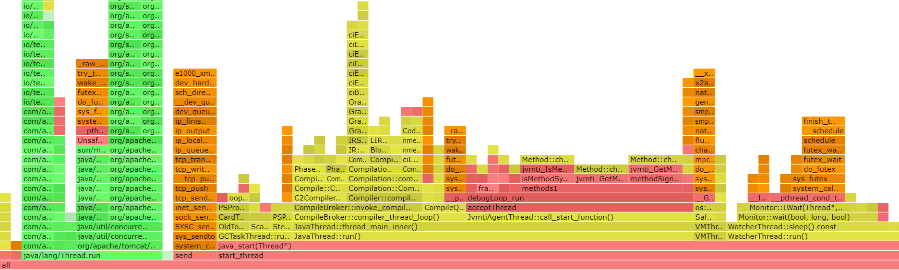
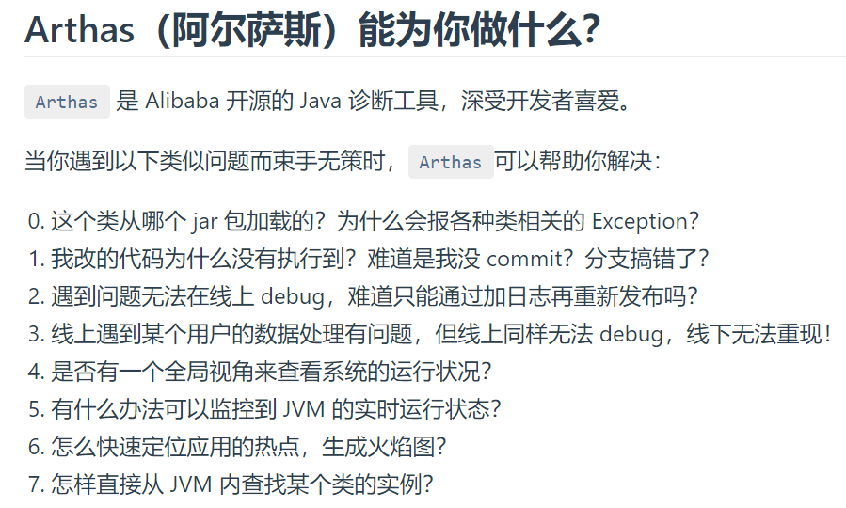
压测（性能测试）
监控工具、链路追踪工具
线上诊断工具Arthas(阿尔萨斯)
压测目的：给出系统当前的性能状况；定位系统性能瓶颈或潜在性能瓶颈
指标：响应时间、 QPS、并发数、吞吐量、 CPU利用率、内存使用率、磁盘IO、错误率
压测工具：LoadRunner、Apache Jmeter …
后端工程师：根据压测的结果进行解决或调优（接口慢、代码报错、并发达不到要求…）
监控工具：Prometheus+Grafana
链路追踪工具：skywalking、Zipkin
官网：https://arthas.aliyun.com/
核心功能：

